Slide 1


Ministère de l’Enseignement Supérieur et de la Recherche Scientifique
Université de Monastir
Institut Supérieur d’Informatique et de Mathématiques de Monastir
Stage de fin d’étude
Conception et Développement d'une solution Web de gestion de stage du projet de fin d’étude
Réalisé par :
Anis Al Mouadeb &Mohamed ali Daghbari
Sous la direction de :
Dr. MAHMOUDI Ramzi & Mr.Ghawar Rami

Slide 2







Plan
Introduction
Conception
Réalisation
Problématique
Solution proposée
Analyse des besoins
Conclusion

Slide 3

Introduction

Slide 4

Introduction
15000 étudiant en terminal chaque année
Notes:
plus que 150000 licencié ont obtenu leurs diplômes des facultés publique en Tunisie En effet le stage de fin d’étude est considéré comme une étape fondamentale pour l’obtention ce diplôme

Slide 5

Introduction
Un Projet PFE bien réalise ouvre une fenêtre à l’avenir pour chaque étudiant
Notes:
Le projet de fin d’étude est une opportunité pour l’étudiant de prouver ses compétences et déclencher un carrière professionnel

Slide 6

Introduction
Pendant ce passage critique l’étudiant a besoin de tout aides possibles
Notes:
Les encadreurs académiques ont un rôle primordial pour facilité le passage de la vie éducative en vie professionnel

Slide 7

Problématique

Slide 8

Problématique
Perte de temps
perte de productivité
Manque de communication
Notes:
notre problématique se manifeste dans les point suivants

Slide 9

solution proposée

Slide 10
Solution proposée
Automatisation des tâches
Ce projet permet aux étudiants et encadreurs de gagne du temps pendant la période de stage
Gain de temps
Ce projet permet de centraliser les données dans un seul endroit (base de données unique)
Centralisation de l’information
Cette application permet aussi d’assurer la sécurité des données et leur fiabilité
Sécurisation des données
Notes:
Notre solution consiste à développer un site web et une application pour objectif de répondre a la problématique,
Nous proposons la mise en place d'une application web qui permet

Slide 11
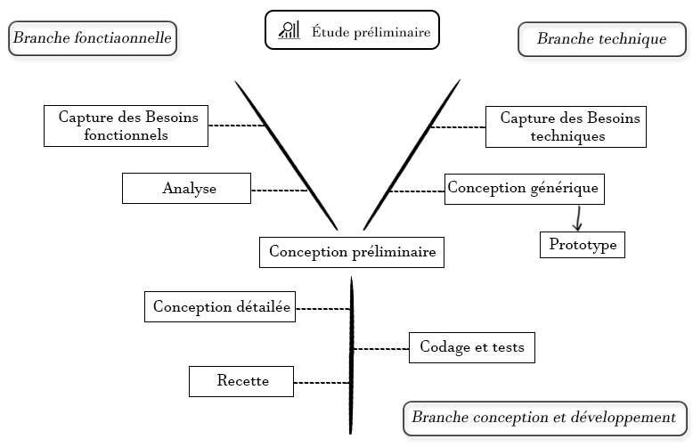
Solution proposée
Le Processus 2TUP

Slide 12

Analyse des besoins

Slide 13



Analyse des besoins
Les acteurs
Etudiant
Encadreur
Administrateur

Slide 14
Analyse des besoins
Les besoins fonctionnels
- Consulter les offres de stages et les sociétés
- Consulter et Télécharger des anciens rapports
- Télécharger le projet et le rapport
Etudiant
- Répondre aux commentaires d’encadreur
- Consulter la liste des étudiants
- Consulter le travail des étudiants encadré
Encadreur

Slide 15

Analyse des besoins
- Créer un compte
&
- Gérer son compte
- Planifier les activités
Etudiant
Encadreur
- Gérer les utilisateurs
- Gérer les domaines
- Gérer les sociétés
- Gérer les universités
Administrateur
- Gérer les offres de stages
- Gérer les rapports

Slide 16
Analyse des besoins
Les besoins non fonctionnels
FIABILITE
LA CLARETE DE CODE
L’application doit fonctionner de façon cohérente sans erreurs et doit être satisfaisante
Le code doit permettre des futures évolutions ou améliorations
SÉCURITÉ
ERGONORMIE ET BONNE INTERFACE
Ergonomie et bonne Interface : L’application doit être adaptée à l’utilisateur sans qu’il ne fournisse aucun effort (utilisation claire et facile) de point de vue navigation entre les différentes pages, couleurs et mise en textes utilisés
Cette application contient des données confidentielles, Tous les accès aux différents espaces doivent être protégés par un mot de passe et un privilège d’accès
COMPATIBILITE
Un site web quel que soit son domaine, son éditeur et son langage de programmation ne peut être fiable qu’avec une compatibilité avec tous les navigateurs web
Notes:
Les besoins non fonctionnel sont des besoins qui ont
Un aspect visible pour l’utilisateur de l’application,
Pour notre application on trouves les besoins de

Slide 17


Analyse des besoins
Les besoins techniques

Slide 18

Conception

Slide 19

Conception
Langage de conception
Notes:
Pour faciliter notre tâche nous avons recours au langage de modélisation unifié UML c'est une notation qui permet de modéliser un problème de façon standard. Ce langage qui est né de la fusion de plusieurs méthodes existantes auparavant est devenu une référence en terme de modélisation objet

Slide 20
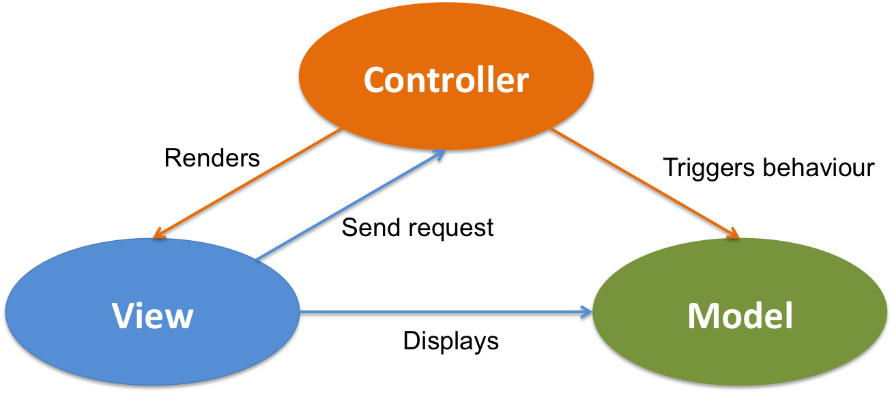
Conception
Model conceptuel
Notes:
Le modèle MVC modèle-vue-contrôleur (en anglais Model-View-Controller) est une méthode de conception et de développement logiciel destiné à répondre aux besoins des applications interactives en séparant les problématiques liées aux différents composants au sein de leur architecture respective en créant une architecture en couche ; Le modèle (modèle de données), la vue (présentation, interface utilisateur) et le contrôleur (logique de contrôle, gestion des évènements, synchronisation).

Slide 21
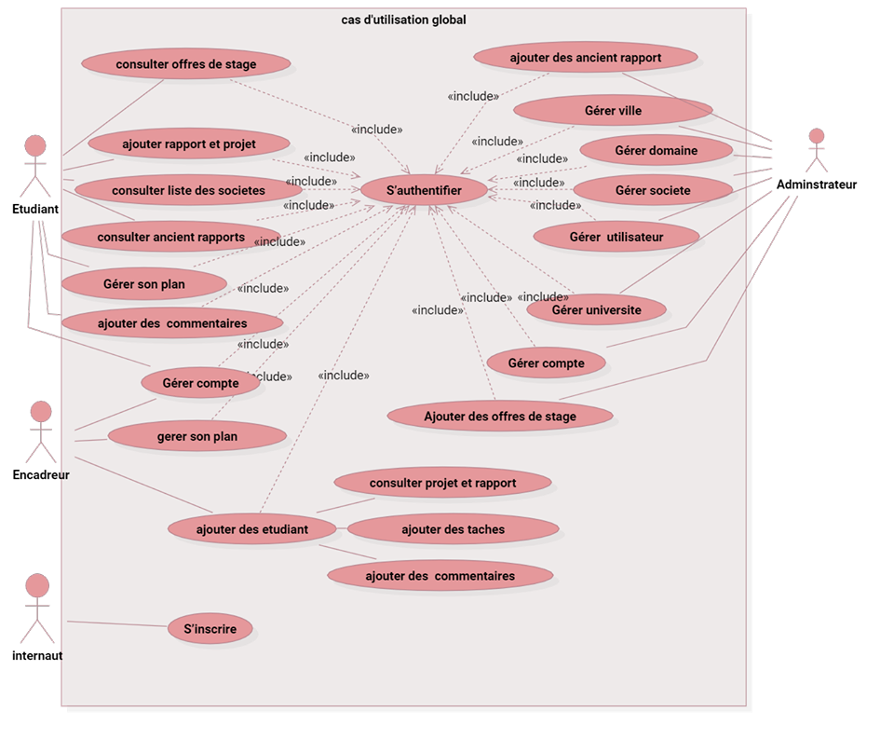
Conception
Diagramme de cas d’utilisation global

Slide 22
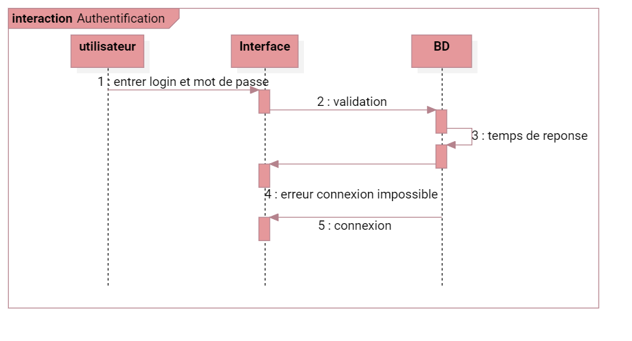
Conception
Diagramme de séquence « Authentification »

Slide 23
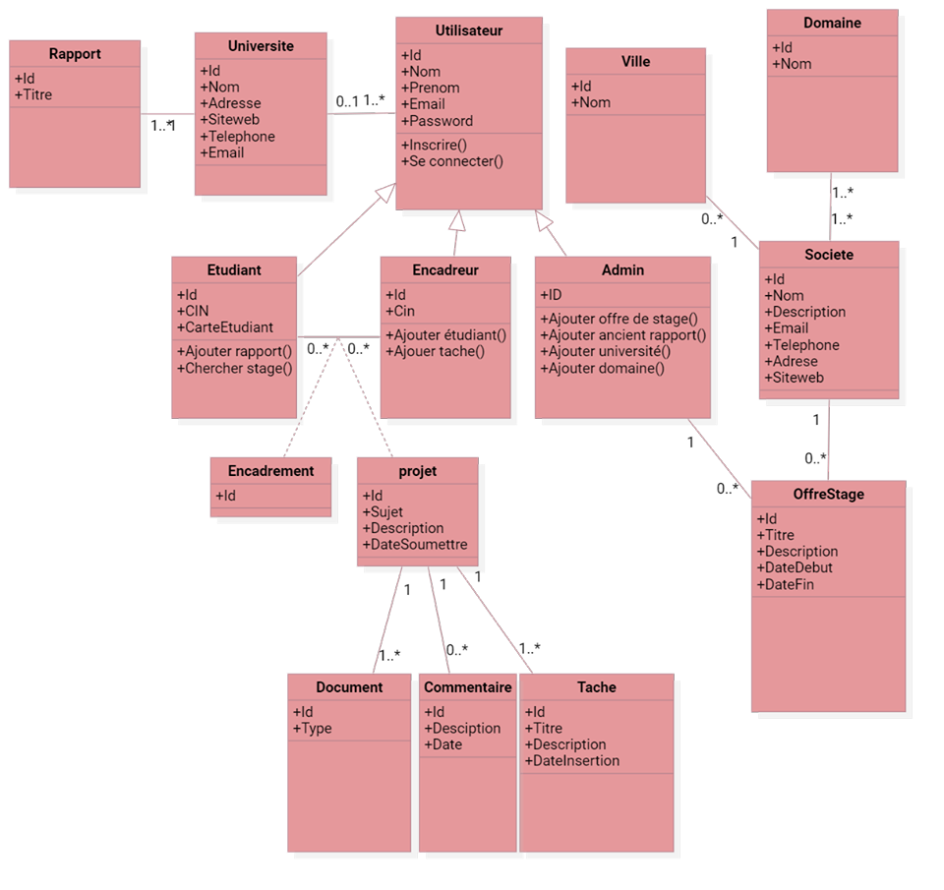
Conception
Diagramme de classe

Slide 24

Réalisation

Slide 25





Réalisation
Environnement logiciel

Slide 26
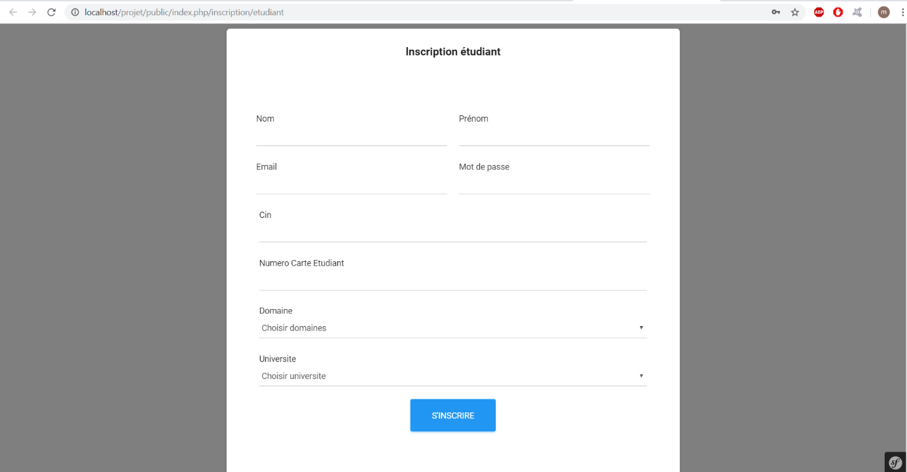
Réalisation
Interface « Inscription étudiant »

Slide 27
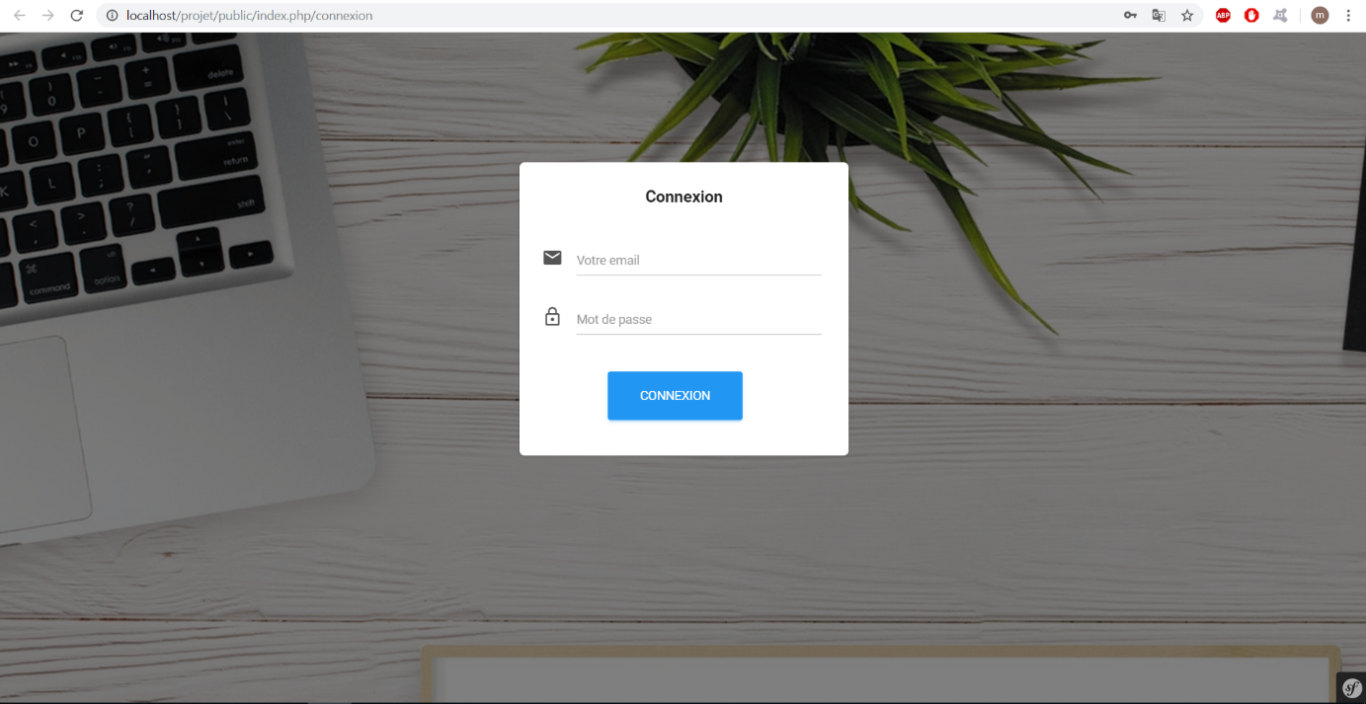
Réalisation
Interface « Authentification »

Slide 28
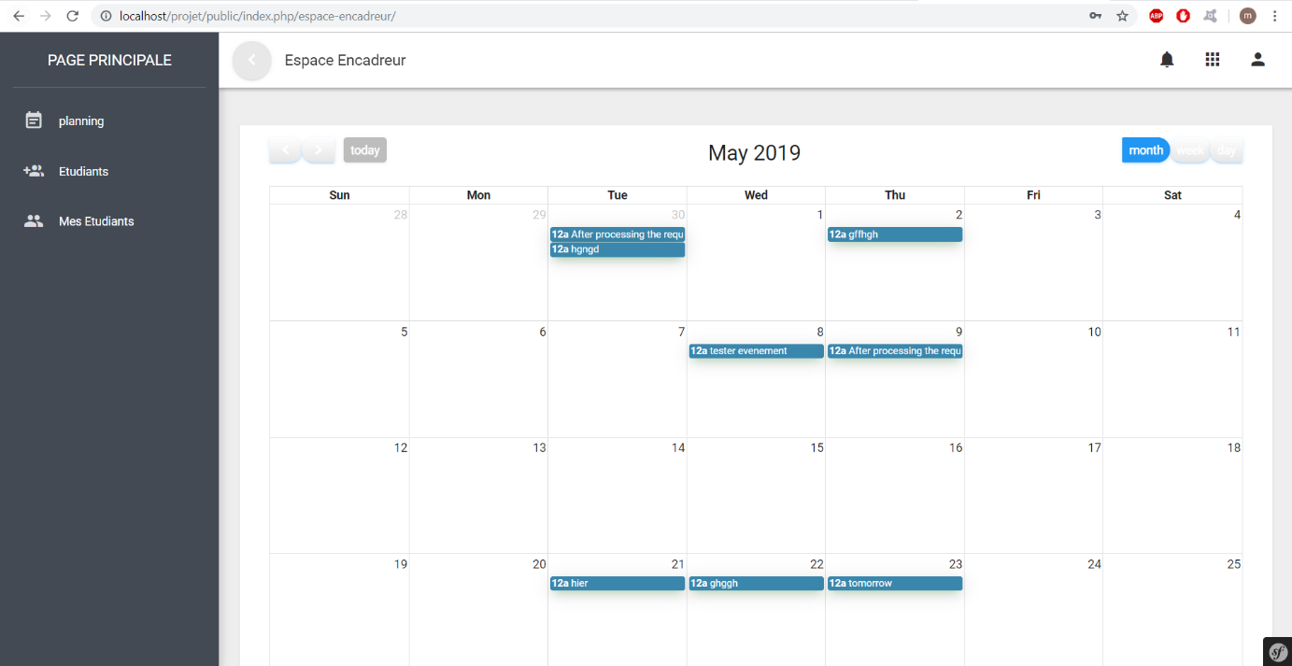
Réalisation
Interface « Gestion de plan encadreur »

Slide 29

Conclusion

Slide 30

Conclusion
Contribution
Disponibilité d’un système de notification pour alerter les utilisateurs.
Élaboration d’un agenda pour facilité l’organisation des activités des utilisateurs
Permettre aux encadreur de suivre l’avencement des étudiants a distance et sans perte de temps

Slide 31

Conclusion
Perspectives
Ajouter un chat vidéo direct entre l’étudiant et l’encadreur.
Ajouter des tutoriels dans les différents domaines
Développement d’une application mobile

Slide 32



